Slide 1

Geïntegreerde zorg: de rol van het ziekenhuis

Slide 2
Wie zijn we?
Autonome zorginstelling van de stad Geel en het OCMW Geel
Deel van het Ziekenhuis Netwerk Kempen
Nauwe band met het OPZ Geel

Slide 3
Wie zijn we?
294 erkende bedden
Meer dan 1.000 medewerkers
110 artsen
Qaulicoraccreditatie
Erkenning als regionaal traumacentrum

Slide 4
“We willen Ziekenhuis Geel verder ontwikkelen tot een huis van gezondheid voor de Kempen en onze ambitie waarmaken om uit te groeien tot een innoverende zorgorganisatie met een sterk uitgebouwde samenwerking met alle actoren rond de patiënt.

Slide 5

Geïntegreerde zorg: definitie
Zorg met een naadloze overgang tussen sectoren:
Dit is zorg die verleend wordt op een continuüm dat gaat van gezondheidspromotie en ziektepreventie tot diagnose, behandeling, langdurige opvolging van personen met een chronische aandoening, revalidatie tot palliatieve zorg.
De zorg wordt afgestemd op de behoeften van de patiënten en dat gedurende het leven.
Dit impliceert niet alleen een coördinatie van alle
actoren binnen de gezondheidszorg maar ook daarbuiten,
Met inbegrip van de sociale- en welzijnssector.

Slide 6
Geïntegreerde zorg
Drie prioriteiten (KCE 04/10/2022):
  Een duidelijk politiek akkoord:
  Er dient een duidelijk beleidskader te worden gedefiniëerd.
  Dit wordt verder uitgewerkt in een interfederaal samenwerkingsprotocol met medewerking van alle deelstaten.
  Het plan bouwt verder op bestaande en reeds gecoördineere projecten in 3 zorggebieden:
      12 pilootprojecten voor personen met een chronische aandoening
      19 projecten voor alternatieve zorg en ondersteuningsvormen voor kwetsbare ouderen
      23 projecten voor het versterken van het aanbod eerstelijnspsychologische zorg
  De publicatie van het interfederaal plan wordt begin 2024 verwacht

Slide 7
Geïntegreerde zorg
Drie prioriteiten (KCE 04/10/2022):
  Het definiëren van de territoria:
  Is minder een probleem voor onze regio omdat hier de verschillende regio’s samenvallen wat de samenwerking tussen de verschillende actoren zou moeten vereenvoudigen.
  Gegevensuitwisseling is hier een essentieel gegeven zodat elke actor toegang heeft tot de voor hem relevante gegevens.
  Hervorming van de financiering:
  Dit wordt gezien als één van de belangrijkste belemmeringen. Dit is nog te veel gebaseerd op volume (vergoeding per prestatie) en stimuleert onvoldoende samenwerking, coördinatie en preventie

Slide 8

Geïntegreerde zorg: Rol van het ziekenhuis
Evolutie van “beddenhuis naar Community hospitals die een brugfunctie hebben tussen hoog gespecialiseerde zorg en de eerstelijnszorg
Doelstelling van een community hospital is drieledig (Walter Sermeus): De patiënt staat centraal, integratie is het doel en populatiegericht is de aanpak.
Met focus op preventie in verbondenheid met de lokale gemeenschap en de eerstelijnsactoren.

Slide 9
Geïntegreerde zorg: Rol van het ziekenhuis
Ziekenhuizen zullen naast kenniscentra, ook datacentra worden.
Het ontsluiten van deze gegevens en samenvoegen van verschillende databases zal noodzakelijk zijn om nieuwe inzichten te ontwikkelen over de gezondheid van de populatie
Mobiele toepassingen en technologie gaan aanleiding geven tot nieuwe zorgmodellen (thuismonitoring, AI, …)
Goede gegevensuitwisseling is hierbij onontbeerlijk.
De verdere uitbouw van de digitalisering is hierbij onontbeerlijk.

Slide 10
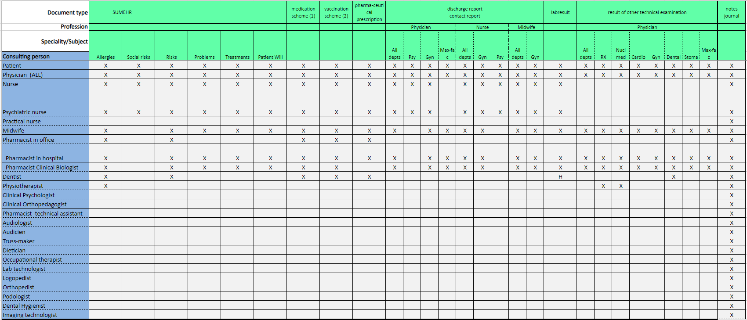
Rechtenmatrix Cozo

Slide 11
Geïntegreerde zorg: 3 voorbeelden
G-Care
Zorgpad verslavingszorg
Pregnancycare

Slide 12

G(ezamelijke)-care
De verbinding tussen gezondheid & welzijn
Onderzoek in
1992
2001
2006
2019…

Slide 13
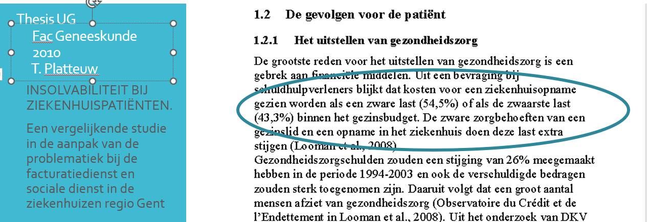
Dienst Gelijke Kansen stad Geel 2013: ziekenhuizen zijn een belangrijke factor in armoede

Slide 14
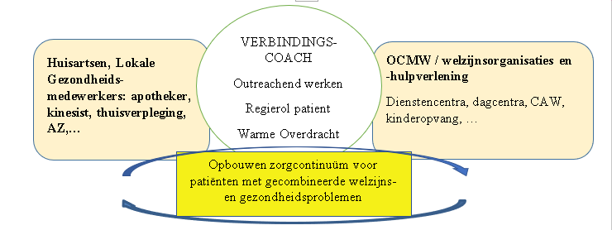
G-care (vanaf 2015):
Voor alle personen met gezondheidsproblemen bepaald door psychosociale problemen

Slide 15
Rol verbindingscoach
Brugfiguur tussen welzijns- en gezondheidszorg
  Huisartsen
  Sociale dienst van het ocmw
  Arts-specialisten van het ziekenhuis
  Sociale dienst van het ziekenhuis
Behartigt de individuele hulpvragen
  Gaat bij de patiënten thuis op bezoek
  Vergezelt de patiënt naar de aangewezen hulp- of dienstverlening

Slide 16
Wie heeft er recht op
Leefloondossier
Moeilijke financiële situatie
  Tijdelijk of permanent
Hoge medische kosten
  Tijdelijk of permanent
Onderzoek door SD

Slide 17
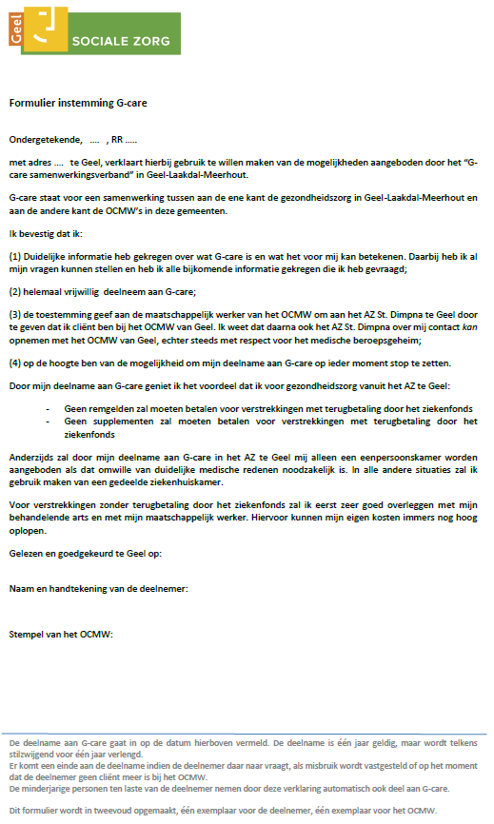
Voorwaarden
Patiënt geeft toestemming om gegevens te delen
Maandelijks worden de gegevens doorgegeven aan het ziekenhuis
Patiënt krijgt een code in het epd
Gedeelde ziekenhuiskamer tenzij omwille van medische redenen
Er worden geen supplementen aangerekend en aan terugbetalingstarief gewerkt
Enkel voor verstrekkingen met terugbetaling ziekenfonds
Altijd opzegbaar door beide partijen

Slide 18
Resultaten G-care
Aantal consultaties op spoedgevallen daalde met 55%
Hospitalisaties daalde met 33%
De ambulante contacten daalde met 14%
Het saldo van de onbetaalde ziekenhuisfacturen daalde met 7%
De vorming en begeleiding van sociaal zwakkeren brengt hulpverleners en gezondheidsverstrekkers dichter bij de doelgroep en tegelijkertijd wordt dure tweedelijns zorg vermeden.

Slide 19
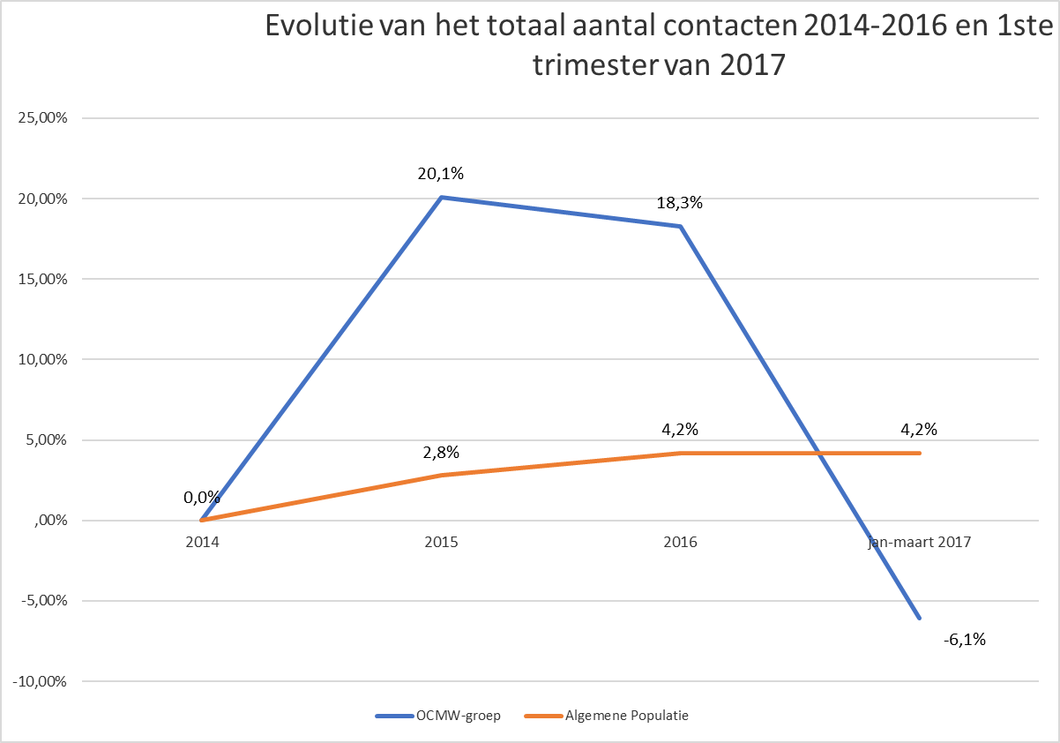
Na 1 jaar attenderen OCMW
Ziekenhuis Geel
OCMW-populatie n=403
Resultaten
Verbindingscoach-werking
(1-4-2016 tot 31-03-2017)

Slide 20
Geïntegreerde transmurale zorg is betere zorg
Ziekenhuizen zijn een belangrijke factor in armoede. De facturen blijven daarbij ook onbetaald. Een goede begeleiding van de zorgvragers gidst deze naar juiste hulpverlening.
Ziekenhuizen hebben een rol als voelsprieten voor detectie welzijnsproblemen (verslavingsproblemen, eenzaamheid, opvoedingsproblemen, …).
De baten liggen zowel Federaal als Vlaams: een aangepast financiering is hierbij noodzakelijk. Momenteel wordt dit gefinancierd door projectfinanciering (continuïteit)
Het project is intussen verder uitgebreid naar de buurgemeenten Laakdal en Meerhout.

Slide 21
Verslavingszorg
Situatie in 2017:
600-tal patiënten met verslavingsproblematiek per jaar opname via de spoedafdeling.
Discussies onder de artsen wie deze patiënten dienden op te nemen.
Wachtlijsten in de residentiële zorg
Overbevraagde huisartsen
Patiënt werd ontslagen uit het ziekenhuis en werd dan aan zijn lot overgelaten

Slide 22

Verslavingszorg: intramuraal zorgpad
Opname Spoed of afdeling
Verslavingsprobleem met of zonder ander middelenprobleem
Detoxificatiefase
Alleen alcohol
Behandelende arts inschakelen andere disciplines zo nodig
IZO
Neurologie of Gastroenterologie
Ontslag meegeven van informatie
Verslavingskoepel/ MSOC/ Verbindingscoach
Andere zie infoland: Contactgegevens ethyl / druggebruik
Verwittigen psychologen/ Sociale Dienst
Motivatie
afwezig
Ambulante therapie
niet mogelijk
Aansluitende Residentiële Zorg-
Gedwongen opname/ Vrijwillige opname
Motivationeel gesprek
Inschakelen extramurale zorg
(in overleg met behandelende arts)
Motivatie
aanwezig
Start transmuraal zorg- en verwijspad
Zie Infoland
Informed Consent
Zie Infoland

Slide 23

Verslavingszorg: extramuraal zorgpad
Transmuraal zorg- en verwijspad verslaving
via sociale dienst/psychologen
Ervaringsdeskundige Verslavingskoepel VZW na contactname op afspraak
Gesprek zithoek slaaplabo (of dokterskamer dienst 8 afhankelijk van wat vrij is)
Huisarts wordt verwittigd door sociale dienst/psychologen en neemt therapie op
BIJ OPNAME
Inschakelen van meerdere extramurale diensten
Huisarts wordt verwittigd door sociale dienst/psychologen en neemt NIET therapie op
Alcohol:
Dr P Vloemans
Dr R Mondelaers
Illegale middelen:
Verslavingsartsen via MSOC Mol, Turnhout, Herentals
MSOC (illegale middelen) na contactname
Oud Slaaplabo
Maandag 9u-16u
Donderdag 13u-17u
Aanmelden via werkgsm

Slide 24
Rol ervaringsdragers
Zij zijn vooral een gids voor de patiënten
Ze geven zelf geen begeleiding
Ze gaan in gesprek met de patiënt en kunnen hen in de juiste richting wijzen:
    Zelfhulp
    Binnen de verslavingskoepel
    Binnen de professionele zorg
Eens de aansluiting er is met het extra-murale zorgpad komt de ervaringsdrager weer wat op de achtergrond staan
Ze geven de patiënten perspectief, zij weten wat het is.
Zij zorgen voor een verbinding tussen vrijwilligers en de professionelen, er wordt uiteindelijk gezamelijk gecoördineerd.
Elke speler kan vanuit zijn eigen perspectief een grote meerwaarde betekenen.

Slide 25
Resultaten zorgpad verslaving
70 tot 80% van de verslaafden kunnen bereiken met dit concept
40% van de mensen die in het traject stappen blijven clean na 2 jaar (bij AA gemiddeld 5%)
50 – tal vrijwilligers actief als ervaringsdrager: gidsen de verslaafden naar de eerstelijnszorg (huisarts) en naar de nuldelijnszorg (zelfhulpgroepen)
30% van de verslaafden komt na een gesprek met de ervaringsdragers in een zelfhulpgroep (1600 aanwezigheden per jaar). Voordien bereikte de AA 3% van de gestabiliseerde verslaafden)

Slide 26
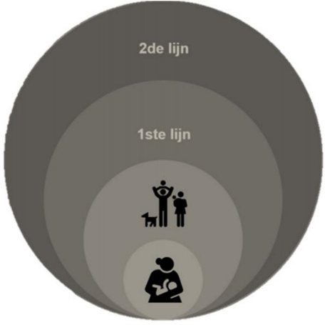
Pregnancy -care
Multidisciplinair samenwerken loont!
  Nieuw zorgtraject moeder-kind (2015)
    Huisartsen, gynaecologen, vroedvrouwen
  Zorgtraject psychische problemen in de zwangerschap (2018)
    Huisartsen, gynaecologen, vroedvrouwen, sociale dienst
    Aanmelding risicopatiënten via centraal e-mailadres: zwangerschapstraject@ziekenhuisgeel.be
  Well-being traject (2022)
    Integratie van zwangerschapsinformatie en samenbrengen (toekomstige) ouders
    Huis van het Kind, Ziekenhuis Geel, zelfstandige vroedvrouwen

Slide 27
Doelstelling
Jaarrapport Studiecentrum Perinatale Epidemiologie (SPE) 2020
  Toename van het aantal moeders met overgewicht en obesitas
  Toename van het aantal moeders met diabetes
  Record aantal keizersneden
    Meer sectio’s bij hoger BMI voor zwangerschap en diabetes gravidarum

Slide 28


Strategische doelstellingen ziekenhuis Geel
Alle zwangeren kunnen deelnemen
Hoger risico zwangerschappen
  BMI voor zwangerschap > 30
  Voorgeschiedenis van (zwangerschaps)diabetes
Iets doen tijdens zwangerschap = iets doen voor moeder + iets doen voor toekomstige generaties!

Slide 29


Concreet
Gezonde voeding
  4 sessies met diëtiste
Beweging
  In samenwerking met dienst revalidatie

Slide 30
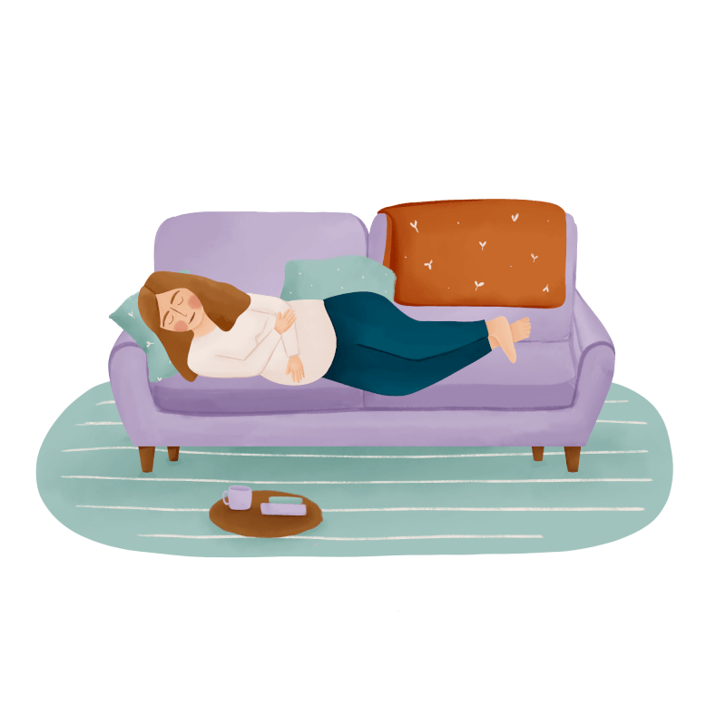

Concreet
Goede slaapgewoontes
Aanpak van stress in de zwangerschap

Slide 31
Resultaten
45-tal deelnemers tot juni, vanaf september zijn de sessies beter bezet
Volhouden van het traject blijkt moeilijk
Risicogroep is moeilijk te bereiken
In oktober is er terug een overleg gepland met de huisartsen en vroedvrouwen eerste lijn om de ervaringen te delen.

